Slide 1
Хочу…
Могу…
Умею…
Делаю…

Slide 2
Выше меры конь не скачет Чем дальше в лес, тем больше дров

Slide 3
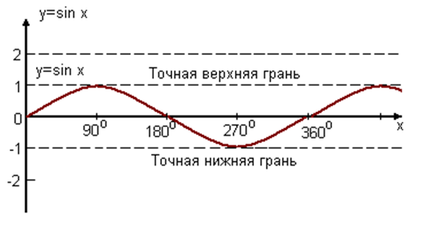
Выше меры конь не скачет.

Slide 4
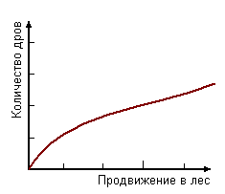
Чем дальше в лес тем больше дров.

Slide 5
Показательная функция,
её свойства и график
у
у
y = а^{х}, а > 1
y = а^{х}, 0 < а < 1
1
1
0
х
0
х

Slide 6
Уравнение - это гармония двух функций
КАК РЕШИТЬ УРАВНЕНИЕ ВИДА:
f(x)= g(x)?

Slide 7
Решите уранение

Slide 8
Счетчик населения мира 26-11-2014 08:50:30
Численность населения7211 311 827
Численность мужского населения(50.4%) 3 636 860 110
Численность женского населения(49.6%) 3 574 451 717
Рождено в этом году122 103 295
Рождено сегодня136 575
Умерло в этом году51 708 854
Умерло сегодня 57 837
Рост численности населения в этом году 70 394 441
Рост численности населения сегодня 78 737

Slide 9
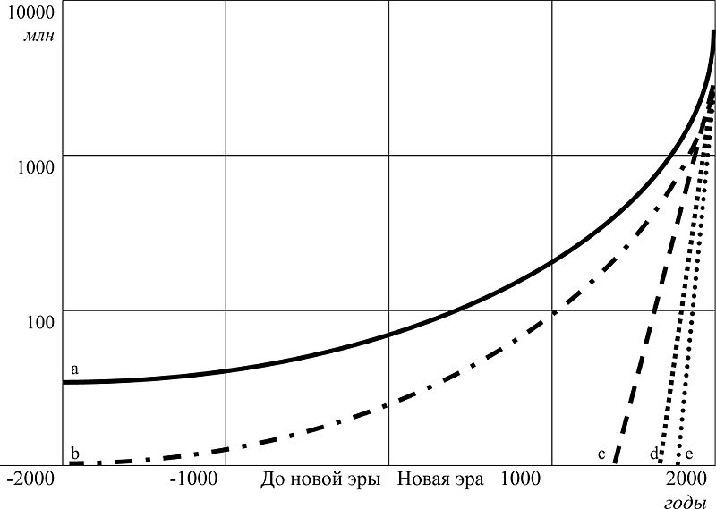

Slide 10
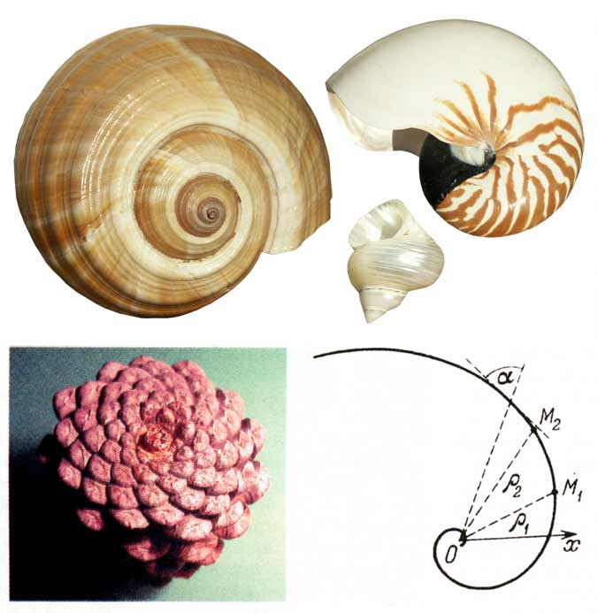
Логарифмическая спираль

Slide 11
Домашнее задание.
Представьте, что у вас есть возможность написать трактат будущим школьникам. В трактате опишите ваши основные достижения на уроке и результаты. Какое задание застало вас врасплох? Почему? Дайте наставления, «советы бывалого». Лучшие трактаты, с вашего разрешения, будут опубликовании на сайте школы в рубрике «Вести с урока» .

Slide 12
Домашнее задание:
Решить графически систему уравнений.
Решите уравнение
Решите неравенство

Slide 13
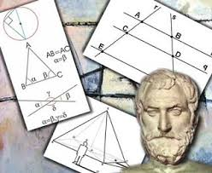
Фалес(625 г до н.э.-528г до н.э.)
Что есть больше всего на свете?
Пространство.
Что мудрее всего?
Время
Что приятнее всего?
Достичь желаемого.

